Slide 1
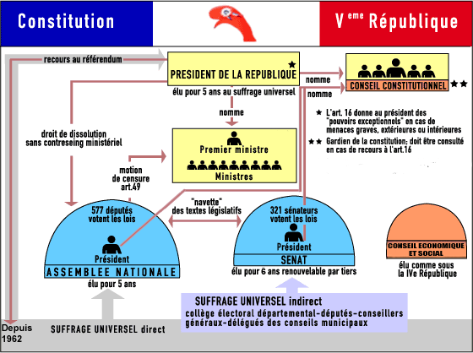
I. Les institutions de la Vème République Fiche IA : la Constitution de la Vème République A quoi sert la constitution?
Chapitre 2 : L’organisation des pouvoirs de la République
Cherche la définition d’une constitution :
De quand date celle de la Vème République?
Comment a-t-elle été approuvée?
La Constitution garantit les droits de l’Homme et la souveraineté nationale (= le pouvoir ………………………………….)
Elle a été révisée plusieurs fois, soit par référendum, soit par vote du Parlement.
Les pouvoirs sont issus de la souveraineté nationale qui les élisent au …………………………………..
Les pouvoirs sont séparés :
le pouvoir judiciaire aux juges.
Le pouvoir exécutif appartient au :
Le pouvoir législatif appartient au Parlement c’est-à-dire : ……………………………………………+
……………………………………………………………….
Le rôle du Conseil constitutionnel :

Slide 2
Fiche IB : Le pouvoir législatif Comment et par qui sont faites les lois?
Le Parlement est composé de :
- l’Assemblée Nationale, qui regroupe ……………………………. élus au …………………………….. Elle est située au ………………………………..
- Le Sénat, qui regroupe …………………………………. élus au ……………………………………………………….. Il est situé au …………………………………...
Le cheminement d’une loi
L’initiative de la loi
La loi peut être proposée par :
-
-
une exception: le référendum.
Quelques liens utiles :
http://www.junior.senat.fr/
http://www.assemblee-nationale.fr/juniors/index.asp
http://www.lespetitscitoyens.com/index.php?option=com_content&view=article&id=190
http://www.curiosphere.tv/europe/
L’adoption de la loi
Le conseil constitutionnel peut être saisi par des parlementaires ou le 1er ministre : il peut refuser la loi si ……………………………… ……………………………….
Le président le la République …………………………………… la loi dans les 15 jours.
Ensuite, la loi est publiée au ……………………………………………… Elle entre en vigueur une fois que le gouvernement a publié des ……………………………………………………….......
Le texte de loi est voté par le Parlement
Dépôt du texte à l’Assemblée ou au Sénat
Quelques exemples de loi
Tous les ans, le Parlement adopte le budget de l’Etat (les dépenses et les recettes prévues).
- De nombreuses lois sont votées chaque année: contre la délinquance, la sécurité routière, les impôts, l’adoption etc., c’est-à-dire sur tous les sujets qui peuvent nécessiter qui peuvent nécessiter des règles.
L’examen de la loi
La loi est d’abord étudiée par une …………………………………………. composée de parlementaires qui fait un rapport.
Ensuite, des changements appelés des ………………………………………………… peuvent être proposés.
La loi et les …………………………………. sont débattus dans une des assemblées puis votés.
Le texte est ensuite envoyé à l’autre assemblée qui débat et vote. Le texte fait ainsi l’aller-retour entre les deux assemblées: c’est la ……………………………………
Si les deux assemblées n’arrivent pas à un accord, une commission mélangeant députés et sénateurs cherchent à trouver un accord. Si ça ne marche pas, l’Assemblée nationale a le dernier mot.

Slide 3
Fiche IB : l’exemple de la création d’une loi
Associez chaque lettre du paragraphe du texte à une rond dans le schéma…
Quelques liens utiles :
http://www.junior.senat.fr/
http://www.assemblee-nationale.fr/juniors/index.asp
http://www.lespetitscitoyens.com/index.php?option=com_content&view=article&id=190

Slide 4
Fiche IC : le pouvoir exécutif Qui exécutent les lois et dirigent le pays?
Le président de la République
C’est le chef de l’Etat.
Il est élu pour ……….. ans au suffrage……………………………………………
Il réside au palais de ……………………………………… à Paris.
Il dispose seul de certains pouvoirs:
-
-
-
Il partage d’autres pouvoirs :
Le Parlement déclare la guerre mais il est le ……………………………………..
- Pour libérer un détenu il a …………………………………………..avec le premier ministre et le ministre de la Justice.
- Il signe les décrets du gouvernement et les lois du Parlement.
- Il préside ……………………………………………………………………..
Extraits de la Constitution
Article 5 : Le Président de la République veille au respect de la Constitution. Il assure, par son arbitrage, le fonctionnement régulier des pouvoirs publics ainsi que la continuité de l'Etat. Il est le garant de l'indépendance nationale, de l'intégrité du territoire et du respect des traités.
Article 6 : Le Président de la République est élu pour cinq ans au suffrage universel direct.
Article 8 : Le Président de la République nomme le Premier ministre. Sur la proposition du Premier ministre, il nomme les autres membres du Gouvernement et met fin à leurs fonctions.
Article 9 : Le Président de la République préside le Conseil des ministres.
Article 10 : Le Président de la République promulgue les lois.
Article 11 : Le Président de la République (…) peut soumettre au référendum tout projet de loi…
Article 12 : Le Président de la République peut, après consultation du Premier ministre et des Présidents des assemblées, prononcer la dissolution de l'Assemblée nationale.
Article 15 : Le Président de la République est le chef des armées.
Article 17 : Le Président de la République a le droit de faire grâce.
Article 20: Le gouvernement détermine et conduit la politique de la Nation.
Article 21: Le premier ministre dirige l’action du gouvernement.
Article 50 : Lorsque l’Assemblée nationale désapprouve le programme du gouvernement, le Premier ministre doit remettre au président de la République la démission du gouvernement.
Quelques liens utiles :
http://www.elysee.fr/president/la-presidence/les-institutions-de-la-cinquieme-republique/les-institutions-de-la-cinquieme-republique.9647.html
2) Le gouvernement
Il est composé du Premier ministre (qui est à l’Hôtel …………..... à Paris) et de ses différents ministres (Intérieur, Défense, Education, Justice…..).
Son rôle :
Le gouvernement est responsable devant l’Assemblée nationale qui peut l’obliger à …………………………………
Le gouvernement est issu de la majorité à l’Assemblée nationale. Si cette majorité n’est pas du même parti que le président, il y a la cohabitation. Par exemple, Jacques Chirac (RPR) a eu un premier ministre du PS (Parti Socialiste) entre 1997 et 2002: …………………………..

Slide 5
Fiche IIA: L’administration de l’Etat
II . L’administration du territoire
Quelques liens utiles :
http://www.ardennes.pref.gouv.fr/
http://www.lespetitscitoyens.com/index.php?option=com_content&view=article&id=190
http://lannuaire.service-public.fr/navigation/institutions_juridictions.html
Le gouvernement fait appliquer les lois
et dirige l’ensemble du pays
Les juges du Conseil d’Etat
donnent leur avis sur
les décisions
du gouvernement
à l’aide de
nomme
dirige
La Cour des comptes
contrôle les dépenses
de l’administration
L’administration centrale à Paris
dirigée par les ministres
L’administration territoriale,
divisée en circonscriptions:
a sous ses ordres
Les fonctionnaires : les professeurs dans l’Education nationale, les policiers au ministère de l’Intérieur,
Les ministères sont représentés dans les circonscriptions :
Ex.: le Rectorat pour l’Education, le centre des impôts pour les finances…
Le préfet de région
Le préfet du département
Le sous-préfet dans l’arrondissement
dirige
représente l’Etat en
En utilisant
Appliquant les lois
Assurant l’ordre public
Délivrant passeports et permis
Contrôlant les collectivités territoriales

Slide 6
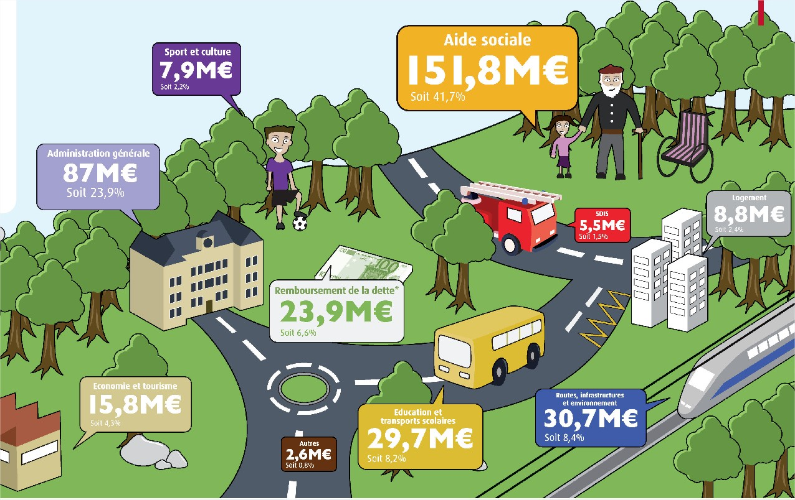
Fiche IIB1: les collectivités territoriales (l’exemple du conseil général des Ardennes)
Quelques liens utiles :
http://www.cr-champagne-ardenne.fr/
http://www.cg08.fr/
Les dépenses dans le budget 2011 du Conseil général des Ardennes
Quelles sont les principales dépenses du Conseil général ?
-
-
-
-
-
Parmi ces dépenses, lesquelles te concernent toi et ta famille ?
D’où proviennent les trois principales recettes du Conseil général ? :
-
-
-
Source : http://www.cg08.fr/
Les recettes dans le budget 2009 du Conseil général des Ardennes

Slide 7
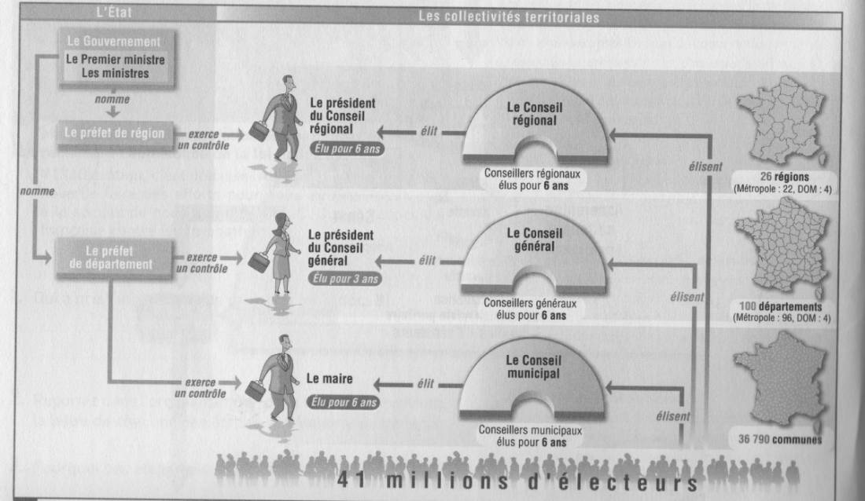
Fiche IIB2: les collectivités territoriales
Quelques liens utiles :
http://www.cr-champagne-ardenne.fr/
http://www.cg08.fr/
http://bit.ly/s296Pk
En 1982, la loi de décentralisation a partagé les compétences entre l’Etat central (le gouvernement) et les collectivités territoriales.
3 types de collectivités territoriales
Les collectivités territoriales ont un conseil élu et une administration qui s’occupent d’actions locales.
Il y a trois collectivités territoriales :
Le conseil municipal.
Le conseil général.
Le conseil régional.
Une loi de 2010 prévoit qu’en 2014, le conseil régional fusionne avec les conseils généraux pour créer des conseillers territoriaux.
Depuis 1999, les communes peuvent se regrouper pour financer des travaux : ce sont les communautés de communes en campagne et les communautés urbaines en ville.
Les communes s’occupent de : …………………………………………. ………………………………………………………………………………
Les départements s’occupent de : ……………………………………….. …………………………………………………………………
Les régions s’occupent de : …………………………………………………..
……………………………………………………………………………

Slide 8
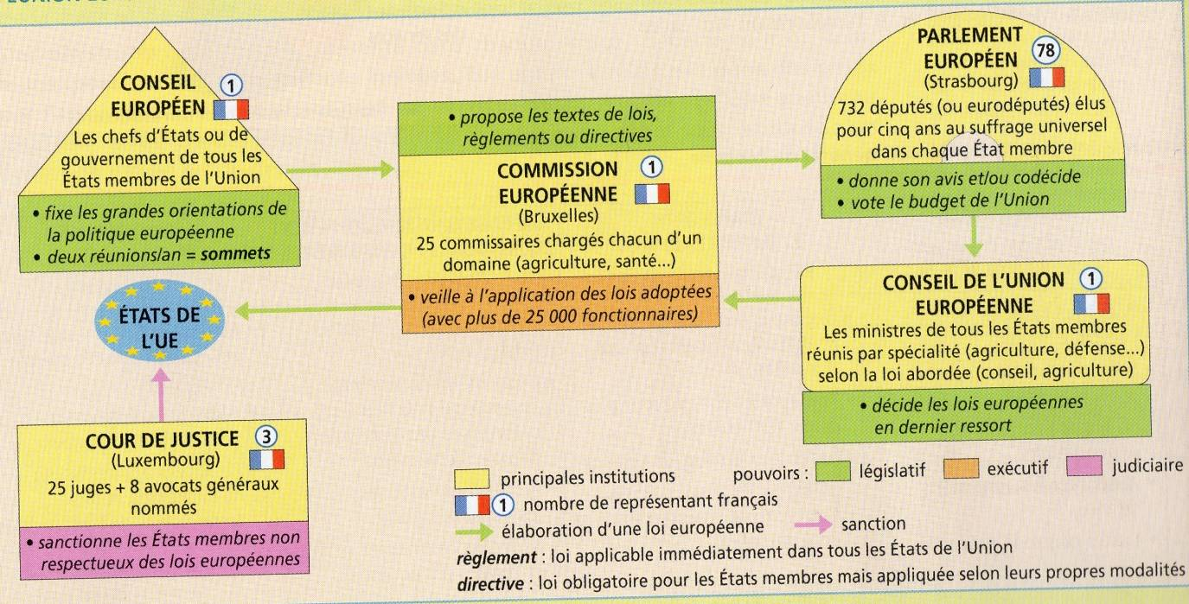
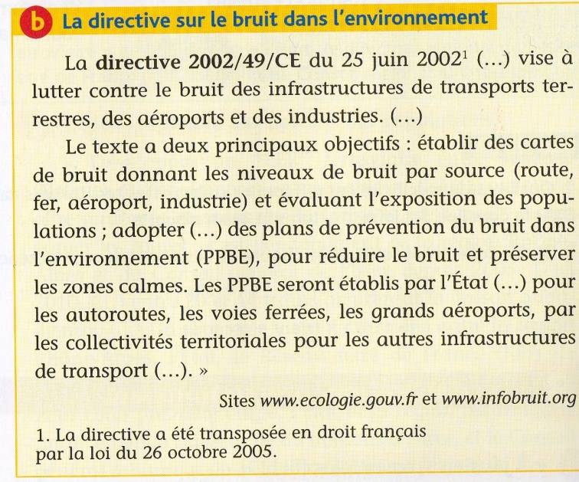
Fiche IIC : le rôle de l’Union européenne Comment fonctionne l’UE ?
Quelques liens utiles :
http://www.curiosphere.tv/europe/
Un exemple de loi européenne:
Quels sont les objectifs de cette directive ?
Qui doit la mettre en œuvre ?
Les lois européennes (appelées
) doivent être appliquées dans chacun des 27 Etats.
L’UE agit aussi en fournissant de l’aide aux régions les moins développées de l’Union.
Dans chaque institution européenne sont présents des Français.
Le Conseil européen réunit tous les .
La commission européenne, à , propose les
et les fait appliquer: c’est le de l’UE.
Le Parlement européen siège à . Il réunit les députés de toute l’Europe élus au . Son rôle est de
Le Conseil de l’Union européenne réunit les ministres des 27 pays selon le sujet. Exemple: les 27 .
C’est là que les lois définitives sont adoptées avant d’être applicable dans .
La Cour de justice européenne fait respecter les lois européennes.

Slide 9
Fiche IIIA : les élections
Quelques liens utiles :
http://vosdroits.service-public.fr/particuliers/N47.xhtml
Le système électoral - Le vote est universel : le droit de vote appartient à tous les citoyens en âge d'être électeur.
- Le vote est strictement personnel
- Le vote est libre
- Le vote est secret : personne ne doit chercher à connaître ni à contrôler le vote d'un électeur.
Des dispositions matérielles sont prévues dans les bureaux de vote pour protéger la liberté et le secret du vote. La principale est le passage obligatoire par l'isoloir où, à l'abri des regards, l'électeur mettra dans une enveloppe le bulletin de son choix. Il le dépose ensuite dans l'urne électorale transparente et signe en face de son nom sur la liste électorale.
Etre éligible L'éligibilité est la possibilité de se présenter à une élection.
La condition d'âge diffère également selon l'élection :
- 18 ans pour les élections municipales, cantonales et régionales,
- 23 ans pour l'élection présidentielle et les élections législatives,
30 ans pour les élections sénatoriales.
Source: http://www.interieur.gouv.fr
Soulignez les mots qui vous semblent importants dans le texte ci-contre!
Combien de temps dure un mandat (deux réponses)?
Qu’est-ce que la campagne électorale?
Comment est garantie l’égalité de traitement des candidats?
Pourquoi faut-il garantir cette égalité?
La campagne pour l’élection présidentielle
• La campagne électorale officielle s’ouvre le deuxième lundi précédant le premier tour de scrutin et s’interrompt la veille du scrutin, à zéro heure. Elle reprend le jour de la publication au Journal officiel. des noms des deux candidats restant et s’achève la veille du second tour, à zéro heure. La durée totale de cette campagne officielle est d’environ 30 jours.
• Les différents candidats doivent recevoir les mêmes conditions de traitement de la part des pouvoirs publics. Concrètement, cela signifie : - qu’un affichage minimum leur est assuré ; - que l’envoi de leur profession de foi est pris en charge ; - qu’un temps d’antenne minimum leur est réservé à la radio et à la télévision. La Commission nationale de contrôle (CNC) veille au respect de cette égalité de traitement entre candidats. Dans le domaine audiovisuel, ce rôle appartient au Conseil supérieur de l’audiovisuel (CSA) qui, à ce titre, comptabilise les temps de paroles des différents candidats.
Traditionnellement, les sondages d’opinion ne pouvaient plus être publiés pendant la semaine précédant chaque tour afin de préserver la liberté de choix des électeurs. La loi du 19 février 2002 a modifié ce point. Les sondages peuvent désormais être publiés jusqu’à la veille de chaque tour de scrutin.
Source : www.vie-publique.fr

Slide 10
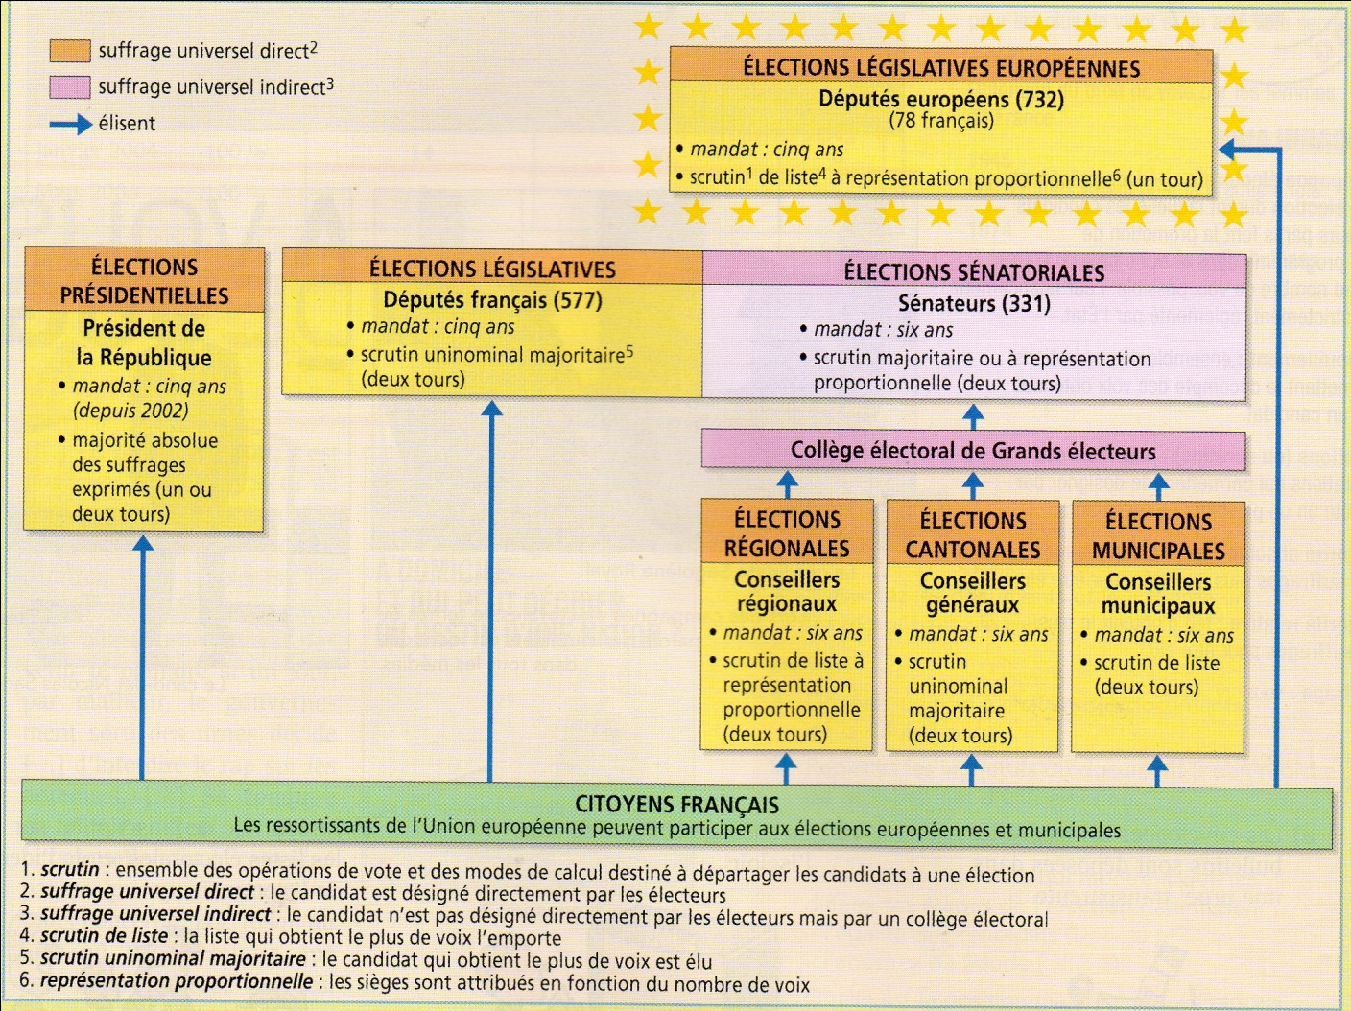
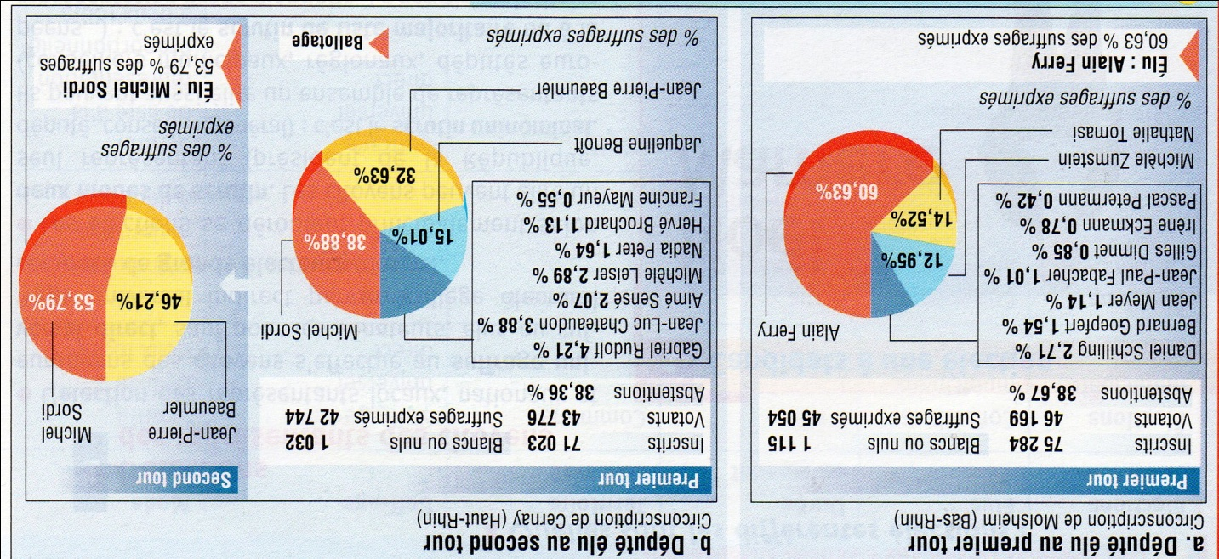
Fiche IIIB : les différentes élections
Qui est élu 5 ans?
Qui est élu 6 ans ?
Dans quelles élections élit-on plusieurs personnes à la fois?
De quelle élection s’agit-il?
De quel type de scrutin?
Qu’est-ce que l’abstention?
Pourquoi Alain Ferry est-il élu au premier tour?
Pourquoi y-a-t-il deux tours à Cernay?
© Hachette 2009
© Nathan
2003

